Slide 1

Gestión de “Lean” de Proyectos Tecnológicos.
Potenciando negocios y competitividad.

Slide 2

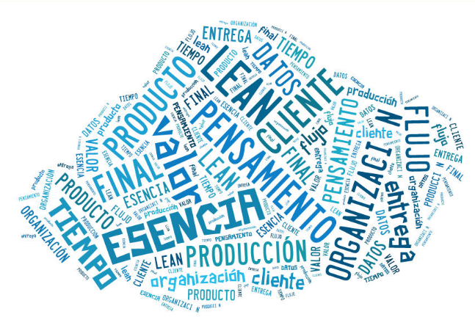
Agenda
1
Justificación
2
Lean IT. ¿Qué es y qué no?
Principios, Ciclo. Desarrollo de Productos. Desarrollo de Clientes.
3
Su aplicación
Procesos de soporte. Gestión de proyectos ágil.
4
Conclusiones

Slide 3
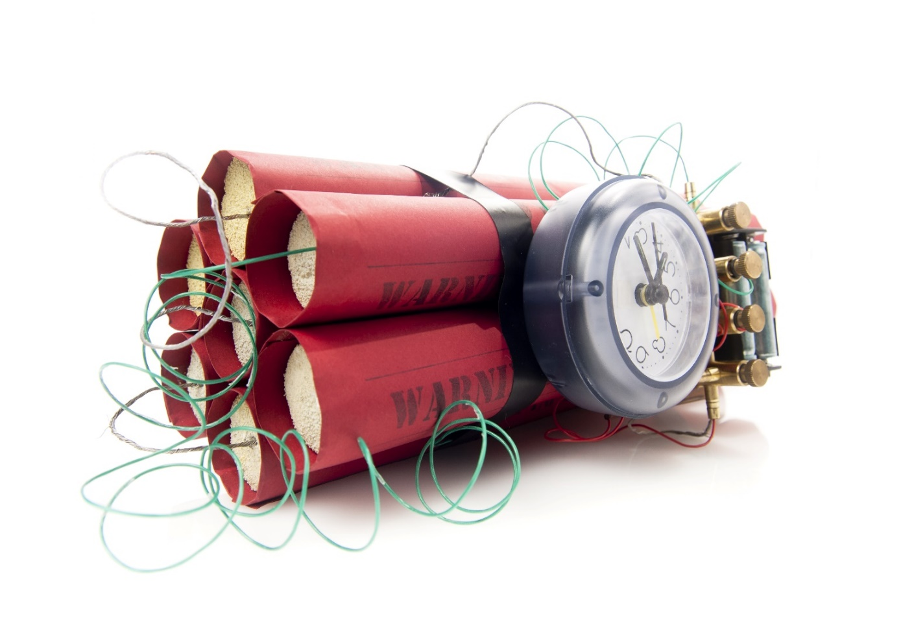
Justificación
¿Sobre que hipótesis has construido el futuro de tu proyecto? Es inevitable fallar ocasionalmente; y si ocurre: hacerlo rápido, barato, aprender, pivotear y reintentar. ¿Cómo salvar el “GAP” entre la practica y los marcos teóricos, entre la agilidad en proyectos y en la organización?

Slide 4


GAP debido a: inadecuada aplicación de marcos, debido a sobre-simplificación y falta de criterios de enfoque; o logramos agilidad en proyectos, no en la organización. Somos el problema: volver a los principios.
Notes:
Scrum no es suficiente para gestionar un proyecto, y no lo es sencillamente porque scrum no está pensado para gestionar proyectos.
Los puntos fuertes de scrum son una entrega rápida y eficaz, pero de poco nos servirá tratar de aplicarlo para gestionar un proyecto. En el ámbito de un proyecto scrum proporciona un marco para planificar y asignar tareas correctamente, gestionar el cambio de manera adecuada, mantener un control constante, y reflexionar sobre el progreso del producto/servicio.
El qué y el cómo
Scrum es una herramienta fantástica que puede ayudarnos a gestionar de una manera más eficiente “el qué”, a través de un cómo, el proceso que establece este marco de trabajo. Sin embargo, scrum no nos ayuda a responder al “por qué” ni el “como”, elemento clave de todo proyecto.
Antes de lanzarnos a desarrollar cualquier proyecto, como individuos o como organización, deberemos tener claros lo motivos o razones que nos impulsan a hacerlo. Seguir el marco de trabajo incrementará las posibilidades de implementarlo de manera más rápida y eficaz, pero antes deberemos haber establecido si nos conviene hacerle, y como queremos hacerlo.
El ámbito de aplicación de scrum
Hablar del ámbito de aplicación de scrum, es hablar del nivel de entrega del producto/servicio, que es un ámbito o un nivel de gestión diferente al del proyecto. ¿Cuál es la diferencia? Bien, mientras que el ámbito de gestión se ocupa de la administración de todo el proyecto, el de la entrega se ocupa de producir aquellos productos o servicios objeto del proyecto. La mayoría de proyectos, sino todos, tienen por objeto una solución (producto/servicio) que puede descomponerse en otros subproductos, de manera que la solución final se desarrolla progresivamente en base a esos subproductos. El ámbito de entrega, se refiere al nivel en el que se llevan a cabo las tareas necesarias para desarrollar dichos subproductos. El nivel del proyecto es el nivel superior, que se encarga de gestionar la unidad de todos los subproductos.
¿Cómo funciona scrum en el ámbito de un proyecto?
Como ya sabemos scrum parte de un Backlog o Pila de Producto que determina el Dueño del Producto. Sobre cómo se determinan los elementos del Backlog de Producto scrum dice poco, aparte de establecer que es responsabilidad del Dueño del producto. En el contexto de un proyecto el Backlog de Producto podría desarrollarse a partir de los subproductos que forman parte del producto, y partir de aquí desarrollarlos progresivamente siguiendo el proceso scrum.

Slide 5
Lean IT. ¿Qué es? ►TOC
Es una filosofía de administración eficiente que busca mejorar la rentabilidad, disminuir los desperdicios y manejarse con alta ambigüedad.
Definir dónde se encuentra la esencia del valor y adelgaza las actividades de soporte.
(1) Definir el valor
(2) Identificar el flujo
(3) Optimizar el flujo del valor
(4) Permitir que el cliente extraiga valor
(5) Buscar la perfección
Proyectos: impulsores de innovación. Triple restricción (A&T&C) ►eficiencia. Entrega de Valor ►eficacia.
Notes:
Aplicación de los principios “Lean”:
(1) Definir el valor desde el Cliente
El valor, solo puede definirlo el consumidor final y solamente es significativo cuando se expresa en términos de producto específico que satisface las necesidades del consumidor a un precio concreto, en un momento determinado.
Definir el valor de forma precisa en términos de productos-servicios con capacidades específicas a precios específicos basado en la cantidad de recursos y esfuerzos necesarios, a través de un diálogo con los clientes.
Se analizan los factores de expectativas de clientes y su satisfacción en base a modelo KANO a fin de reducir/priorizar requerimientos, costos y tipo de MVP.
Propuesta de un nuevo enfoque en la gestión con los interesados, que permita un análisis del valor que mejore el proceso de apropiación del valor, el desarrollo del cliente, del producto y la aprobación de entregables.
(2) Identificar el flujo del valor
Conveniencia de redefinir las funciones y áreas - procesos de la organización, de modo que contribuyan al valor; y asegurar la consideración de la perspectiva del cliente a través del diseño de mapa de la experiencia del Cliente.
(3) Optimizar el flujo del valor
Replantear prácticas y herramientas específicas que eliminen flujos hacia atrás. Se mostrara los beneficios de aplicación de la teoría de restricciones a través de video.
(4) Tirar y apropiar el flujo de valor
Es necesario que el cliente reconozca el valor y lo apropie. El pensamiento “Pull” es empezar con un Cliente real, que manifieste una demanda por un producto real y trabajar hacia atrás pasando por todas las etapas necesarias para llevar el producto deseado al cliente.
(5) Buscar la perfección
Búsqueda permanente de la perfección, intolerancia a desperdicios. No hay límite en el proceso de reducción de esfuerzo, tiempo, espacio, costo y fallas; ofreciendo un producto cada vez más cercano de lo que el cliente verdaderamente desea.

Slide 6
Aplicación de los principios “Lean”
  Una pequeña fracción de tiempo y esfuerzo de una organización puede convertirse en valor, todas las actividades que no lo incrementen deben ser eliminadas. Combina el aprender haciendo y entender antes de hacer.
Beneficios
Reducción de Costos
Incrementar el Valor
Reducir Tiempos de Espera
Reducción de Errores
Eliminación de Barreras Internas
  En una filosofía de administración eficiente, la cual se fundamenta en los siguientes principios:
Hacer lo correcto es más importante que hacer las cosas bien.

Slide 7

(1) Definir el valor desde el Cliente
El valor, solo puede definirlo el consumidor final y solamente es significativo cuando se expresa en términos de producto específico que satisface las necesidades del consumidor a un precio concreto, en un momento determinado.
La calidad es lo que obtiene el que lo recibe y por lo que paga por la parte que les da valor.
Aumentar valor percibido por clientes a través del ciclo de vida del producto: Desarrollo ►Introducción ►Crecimiento ►Madurez ►Decadencia

Slide 8
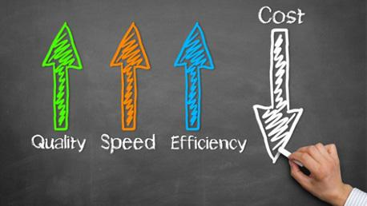
“Lean” clasifica las actividades que no agregan valor y que se deben de: reducir, eliminar o balancear:
  Muda: Desperdicio o sin valor agregado al cliente. Aun que a veces necesarios.
  Mura: Discrepancia, variabilidad del flujo, interrupciones.
  Muri: Tensión, sobrecarga y cuellos de botella
Son claves para aumentar la eficiencia y reducir costos.
Notes:
Muda, Mura y Muri son tres conceptos claves de la mejora continua Kaizen, que la producción Lean incorpora como variables protagonistas para incrementar la eficiencia. Muda: Desperdicio Mura: Discrepancia. Variabilidad del flujo de trabajo. Interrupciones en el flujo de trabajo. Tiempo muerto. Muri: Tensión. Sobrecarga de trabajo que produce cuellos de botella. Los tableros kanban resultan especialmente útiles para detectar y gestionar las otras dos variables kaizen: Mura y Muri.
Mudas. Las mudas o razones de desperdicio más habituales en los proyectos TIC son:
Burocracia: Procedimientos, documentación y papeleo innecesario que no aportan valor al resultado.
Sobreproducción: Desarrollar más características de las necesarias.
Multiproyecto: Alternar el tiempo de trabajo entre varios proyectos e interrupciones del flujo de trabajo.
Esperas: Tiempos de espera por falta de cadencia en el flujo de trabajo.
“Ir haciendo”: Encargar trabajo para ir avanzando algo no definido y así no tener paradas a las personas.
Desajustes de capacidad: Personas de gran talento asignadas a tareas rutinarias, y viceversa.
Errores: Retrabajo por bugs.
Capacidad intelectual desperdiciada.
Factores determinantes de Mura y Muri. Cada organización tiene sus propias características en cuanto a:
Secuencia de las tareas.
Polivalencia de los miembros del equipo.
Y estos son los factores que en cada caso determinan la dificultad o no para lograr un flujo continuo de desarrollo. Como ya se ha visto, los equipos que trabajan con tareas no secuenciales y en proyectos en los que pueden trabajar de forma polivalente, son los que más fácilmente pueden conseguir un flujo de entrega constante. Cuando surgen las dificultades las variables que se deben combinar, según las posibilidades en cada caso, son:
Volumen de demanda.
Orden del backlog o pila de historias de usuario: si se va a producir un cuello de botella en una fase, procurar que la próxima historia que va a entrar al tablero requiera poco esfuerzo de esa fase.
WIP o límite de tareas en una determinada fase.
Staffing: Tamaño del equipo y especialización o polivalencia.
Muri
Analicemos cómo el WIP se convierte en un método para ajustar los cuellos de botella (Muri): Al emplear kanban como técnica con la que regular un incremento continuo desaparece el concepto de sprint. El incremento no es en este caso el resultado de un sprint, sino cada historia de usuario que se termina y entrega. Para lograr un flujo continuo de funcionalidades que, una a una van aportando incrementos de forma sostenida, es necesario evitar la aparición de cuellos de botella (Muri): la acumulación de tareas en una determinada fase del proceso. Una técnica muy útil es limitar la cantidad de trabajo que puede acumularse en las fases y generan cuellos de botella.
Al parámetro que indica el número máximo de tareas en un área del tablero kanban se le denomina WIP: Work In Process, o bien “in-process inventory” (inventario en el proceso). No se debe confundir con Work in progress (trabajo en progreso) término que designa un trabajo que ha comenzado pero aún no está terminado. Un valor “WIP” demasiado bajo puede producir cuellos de botella en otras fases, en especial si el sistema es demasiado rígido (tareas secuenciales y equipo de especialistas). No es aconsejable trabajar con tareas de tamaño que se prevea superior a un día de trabajo, y si esto ocurre lo aconsejable es dividirlas en otras de menor tamaño.

Slide 9
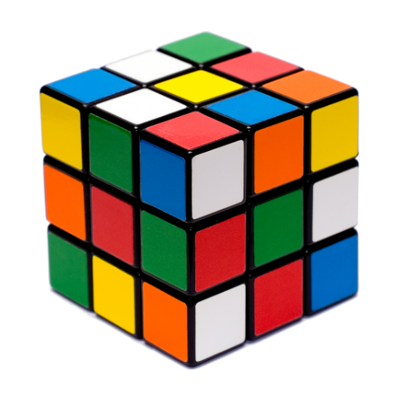
Proceso de creación de valor, debe transformar: valor de la innovación, conocimiento y apropiación por el Cliente.
Identificar los factores de expectativas de clientes y su satisfacción nos permite y priorizar los requerimientos:
  Básicos. Requisitos previos y toma por defecto.
  Entusiasmo. Si existe aumenta satisfacción , pero no el descontento si no se entrega.
  Desempeño. Causa satisfacción si es alto
  el desempeño y descontento si es bajo.
El Cliente compra soluciones a problemas.
Notes:
Hasta hace poco el lema era –la satisfacción del cliente --, con este modelo, hoy un cliente satisfecho espera más; hay que sorprenderlo y deleitarlo. El modelo plantea : el cliente:
Exige ( calidad de base ).
Espera o requiere ( calidad de desempeño ).
Descubre ( calidad de exaltación ).
El propósito es el de reforzar las especificaciones y así obtener un rendimiento sobre las necesidades y cualidades del producto para causar una mayor satisfacción del cliente.
Visualiza los atributos o características del producto.
Es una herramienta para :
La evaluación de ideas nuevas.
Para el desarrollo de conceptos de nuevos productos.
El modelo ofrece una metodología para localizar las respuestas del consumidor.
El modelo es un instrumento para:
Identificar y
Clasificar las características y las propiedades del producto que aportan satisfacción al cliente.

Slide 10
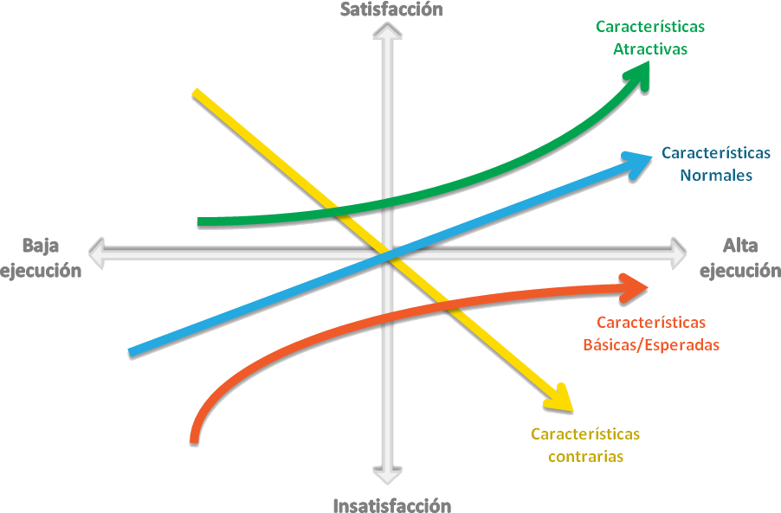
Cuanto mas mejor
Sorprende y gusta
Deben de estar
Criterios para definir funciones y características requeridas, inversión y tipo MVP. En necesario contemplar también los beneficios, problemas, esfuerzo.
Notes:
El modelo distingue 6 categorías de las cualidades de la calidad; las tres primeras tienen influencia sobre la satisfación del cliente y ofrece una metodología para localizar las respuestas de los consumidores así :
Factores básicos—atributos básicos esperados—requisitos necesarios—insatisfactores.
Son los requisitos mínimos que causarán el descontento del cliente si no se satisfacen, pero que no causan la satisfacción del cliente si se satisfacen (o se exceden ) .
El cliente mira éstos como requisitos previos y toma éstos por descontados.
Los atributos básicos o las características son las que debe poseer un producto para tener éxito, un cliente permanecerá neutral en relación con el producto, aunque existan versiones mejoradas de éstas características.
Hay determinados atributos básicos del producto, que se clasifican como básicos, intrínsecos a él y que no generan un incremento substancial de satisfación en el cliente.
Factores de entusiasmo—atributos de impacto ( inesperados/ sorprendentes)— requisitos atractivos — satisfactores—exaltación
Son los factores que aumentan la satisfacción del cliente si son entregados pero no causan el descontento si no se entregan.
Estos factores sorprenden al cliente y generan –placer—
Usando estos factores, una empresa de cualquier tipo puede realmente distinguirse de sus competidores de una manera más positiva.
Los atributos de impacto son aquellos que sorprenden favorablemente al cliente porque le generan inesperados beneficios y rendimientos, con los que, en principio, no contaba.
La reducción de las características del producto en su calidad, funcionalidad o el número de estas no tendran como resultado la insatisfacción del cliente, aunque el nivel de prestación del atributo sea inicialmente bajo.
Es difícil identificar estas características en los productos, dado que los clientes las consideran inesperadas y por lo general se identifican primero las necesidades básicas del cliente; algunas veces, estas características de un producto se llaman necesidades latentes.
Los atributos de impacto representan deseos ocultos y desconocidos, nuevas facetas de uso y aplicación, aspectos de personalización del producto al cliente (customización ).
Si un determinado atributo de impacto proporciona ana atractiva ventaja competitiva, muchos competidores intentarán imitar al pionero y, en poco tiempo, lo que ayer proporcionaba una clara ventaja, pasará a ser hoy un atributo de rendimiento e incluso una característica básica.
Factores de desempeño –atributos de rendimiento—una dimensión—requisitos uni-dimensionales—factores del desempeño.
Factores que causan satisfación; si el desmpeño es alto.
Causan descontento si el desmpeño es bajo.
Estos factores están conectados tipicamente con las necesidades explícitas de los clientes y los deseos y una empresa debe intentar ser competitiva aquí.
Rendimiento : tanto mayor rendimiento, tanta mayor satisfación
En la cuenta corriente del banco, el tipo de interés de un depósito a plazo fijo es un atributo de rendimiento. Cuanto mayor sea el interés, más satisfación genera al cliente.
En el mismo banco, espera atención diligente, y un ambiente grato; si lo consigue se siente feliz, si no lo consigue causa contrariedad.
Nos hace felices si la tenemos, e infelices si no la tenemos.
Si nos atienden rápido en el banco nos agrada, pero si tenemos que esperar una hora, nos molesta.
Si va a una ferretería, espera que lo traten con cortesía, que oígan su reclamo, si lo tiene, y traten de buscarle salida.
Se presentan en una dimensión. Se identifican como aquellas características y funciones que el cliente espera, y que le permiten acceder a un mejor uso, un mayor aprovechamiento, una mayor rentabilidad de la finalidad a la que dedica el producto que compra.
La línea recta del diagrama se sitúa en la zona reservada a los atributos de rendimiento, para reflejar que hay una gran proporcionalidad entre el nivel de rendimiento de ese atributo y la satisfación que produce.
Estas características están directamente relacionadas con la satisfación del cliente.
Cualidades indiferentes. El cliente no le presta atención a las características
Cualidades cuestionables. No es claro si esta cualidad es esperada por el cliente
Cualidades inversas. Esta característica de producto, a la inversa, era la esperada por el cliente.

Slide 11
Criterios estables para reducir y priorizar los requerimientos por valor y costo.
Costo de implementación
(- .. +)
Aceptar
Evaluar / Reformular
Considerar eliminar
Eliminar
Problemas (gravedad)
Beneficios (tiempo, dinero, mejora servicio)
Frecuencia
Cobertura (# afectados)
Relevancia de requerimientos
(- .. +)

Slide 12
 | Gestión orientada a los grupos de interés
Percepción | Las partes interesadas son una fuente de ideas. Contempla diversidad, conflictos y oportunidades.
Gama de partes interesadas | Inclusivo: Muchos interesados, se consideran todos sus diferentes intereses y se recogen. Las diferentes partes interesadas están invitados explícitamente como co-creadores.
Valores | Ética (imparcialidad, transparencia, participación). Equilibrio entre los intereses económicos, ecológicos y sociales. Orientada a corto plazo y largo plazo, consideración del impacto posterior al proyecto.
Potenciales | Resultados que benefician a amplia gama de interesados. Adecuado para lograr objetivos de desarrollo sostenible.
Enfoque en la gestión con los interesados basado en: responsabilidad, influencia, cercanía, dependencia, representación).
12:29
Notes:
¿Qué son los grupos de interés?
Este término se refiere a aquellas personas o grupos de personas que están vinculadas o influyen de alguna manera en las operaciones de una empresa, desdelos empleados, pasando por proveedores y entidades de apoyo hasta llegar a clientes .Una empresa puede tener varios tipos de grupos de interés involucrados en diferentes niveles o compromisos desde la relación simple y esporádica hasta la que llega a involucrar la toma de decisiones. Su identificación puede realizarse desde diferentes frentes.
Por su responsabilidad: Relacionado con responsabilidades de tipo legal, financiero y operativo.
Por influencia: De manera formal o informal en la toma de decisiones.
Por cercanía: Grupos de interés internos y externos, donde hay relaciones de largo plazo y de corto plazo, relaciones cotidianas o eventuales, además de la cercanía física en ubicación como un proveedor de confianza con el que se trabaje en una estrategia de justo a tiempo. Ejemplo: proveedor de confianza o cliente.
Por dependencia: Como clientes que por su volumen de compras son considerados especiales, los empleados y sus familias.
Por representación: Como líderes de comunidades, líderes sindicales, representantes de organizaciones, entre otros.
¿Qué beneficios trae la relación con grupos de interés?
Una relación efectiva, estratégica y alineada sirve para:
Permitir que las empresas aprendan de sus grupos de interés lo que genera mejoras de producto y proceso.
Desarrollar la confianza entre una empresa y sus grupos de interés.
Permitir la combinación de recursos que resuelvan los problemas y alcances objetivos que las organizaciones no pueden lograr de forma independiente.
Fortalecer la capacidad para evaluar y gestionar riesgos.
Aprender sobre productos y servicios.
Mejorar selección y nivel de retención de los empleados.
Aprendizaje y experiencias de fuentes no tradicionales.

Slide 13
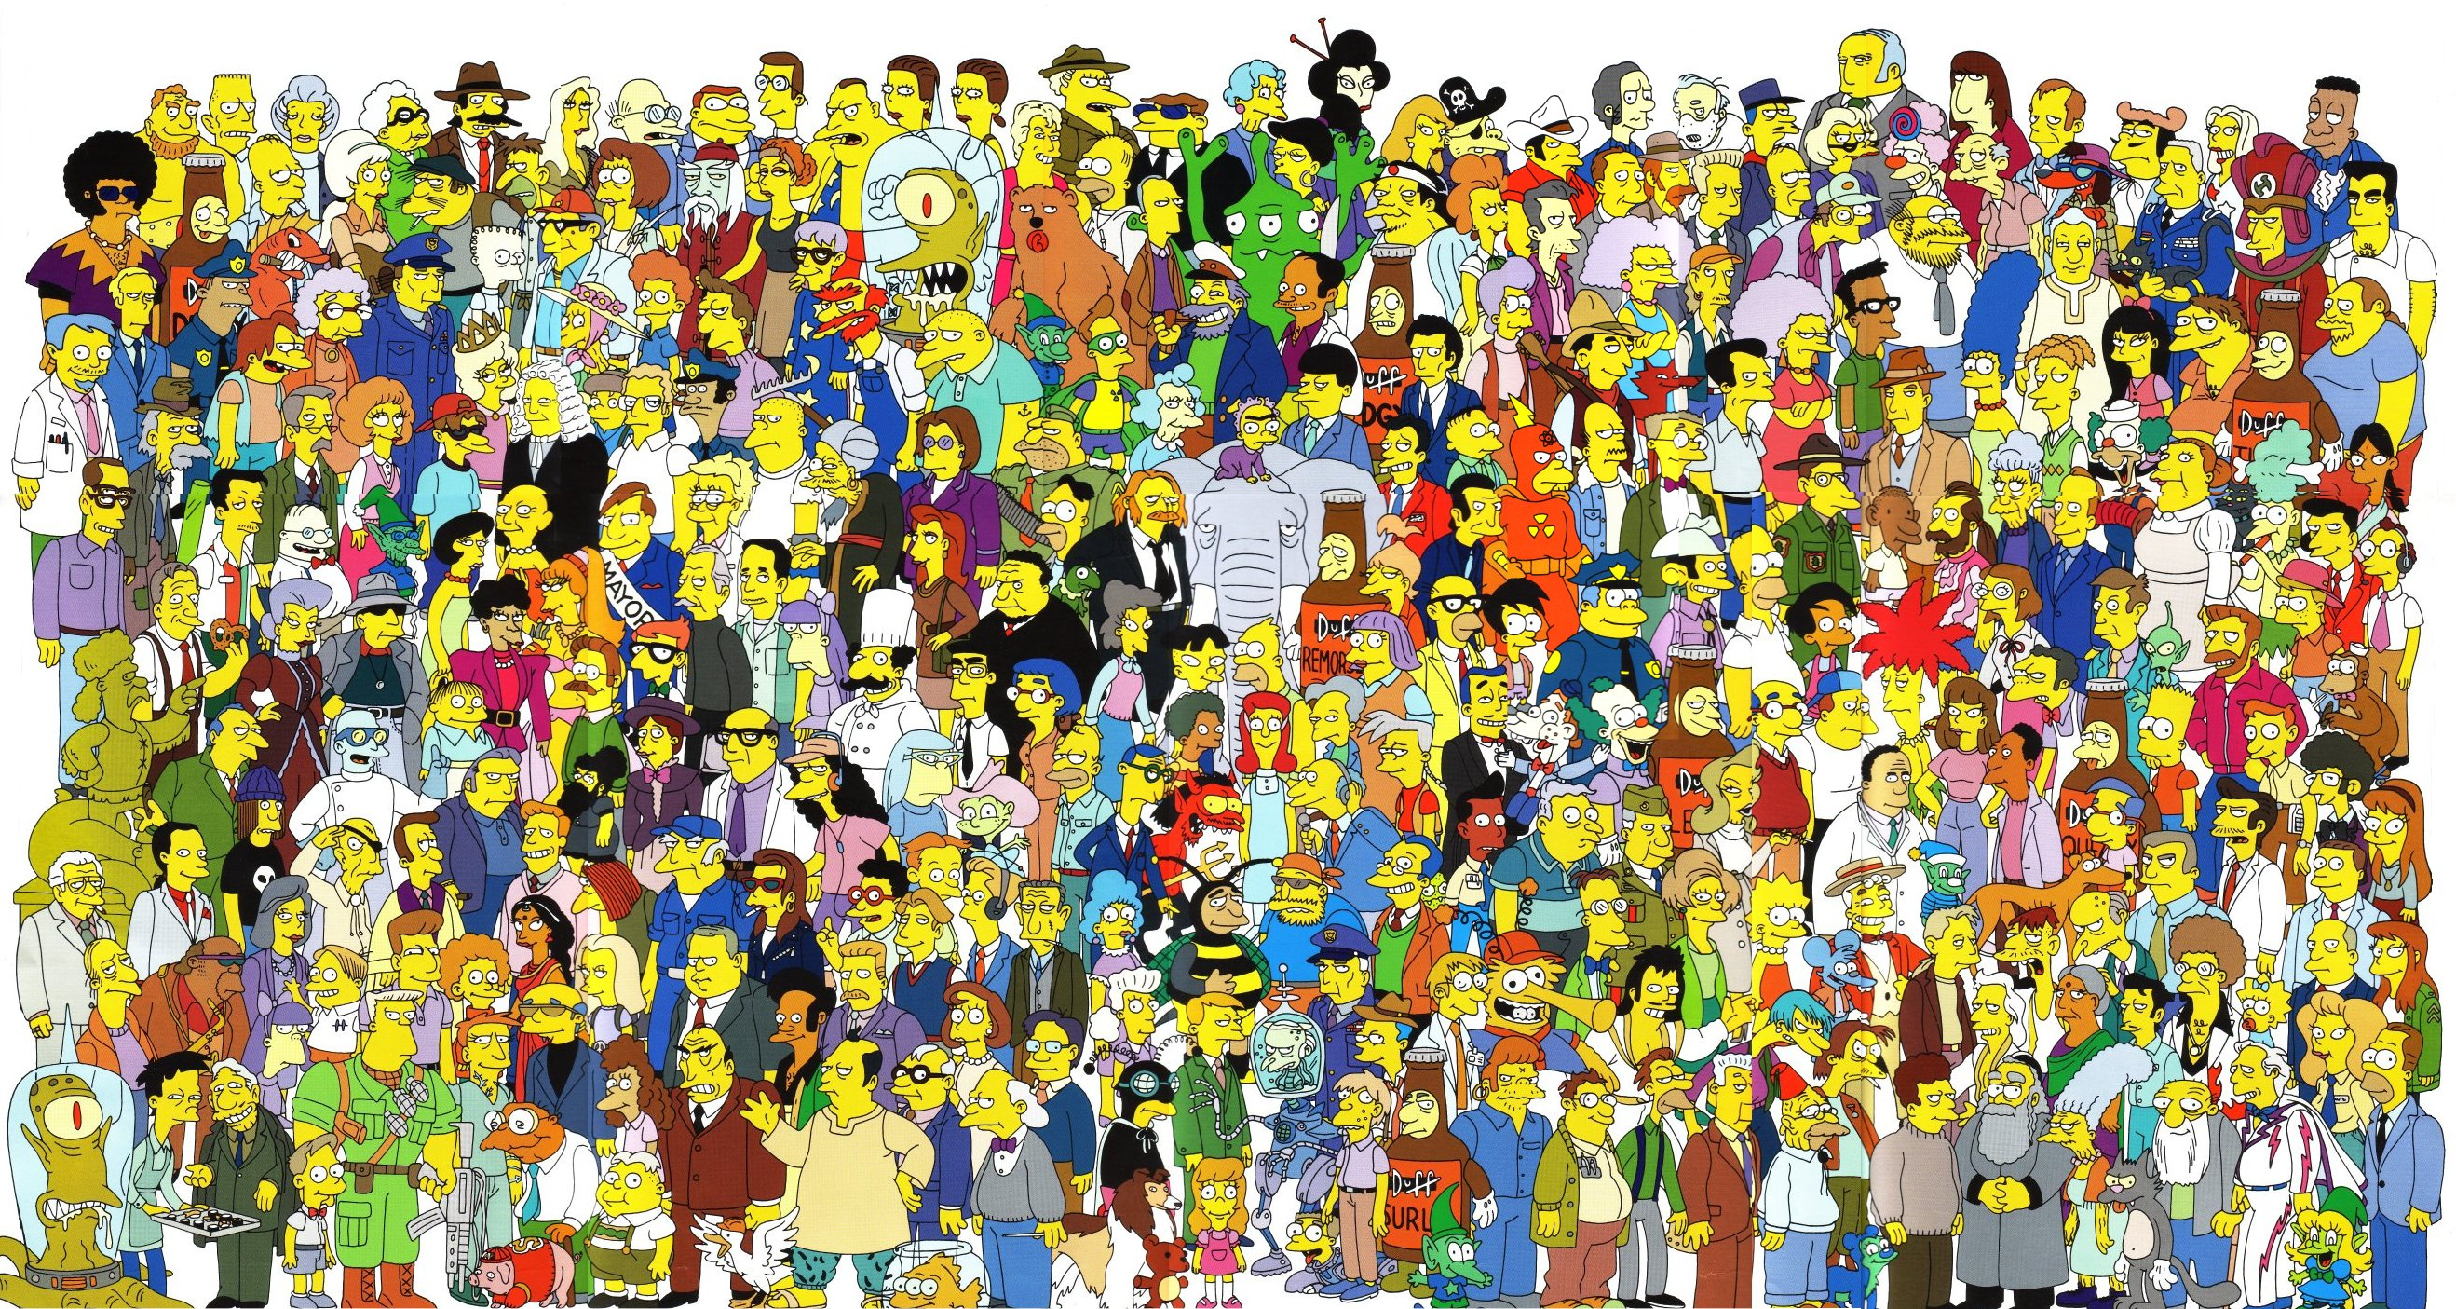
El tabular a los interesados o grupos en relación al tipo de relación y el nivel de acuerdo, permite definir acciones especificas de transformación.
Tipo de relación
Jugadores
Defensores
Enemigos
Críticos
Nivel de acuerdo
Notes:
Relación (confianza, apertura y Frecuencia- )
Nivel de acuerdo (beneficios y actividades)
Influenciar a los Interesados requiere:
Foco. Evaluar sus prioridades y centrar su objetivo.
Identificar. Qué interesados pueden tener el mayor impacto.
Analizar. Mapear la posición de cada actor
Planear. Decida estrategia para aumentar la “buy-in".
Comprometer. Adaptar enfoque - influir en grupos interés.
Mantener. Mantener el impulso con revisiones periódicas.

Slide 14
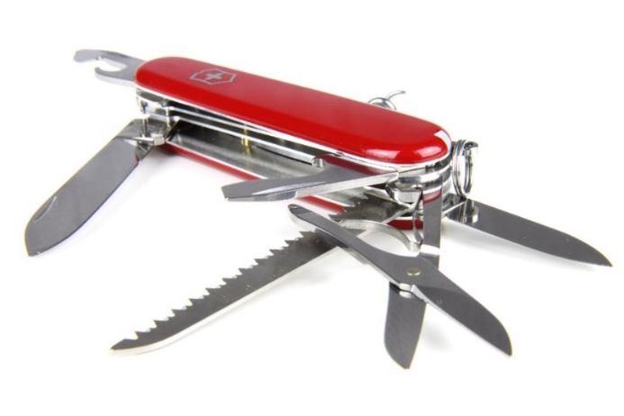
(2) Identificar el flujo del valor
Tareas necesarias a ser completadas para entregar el producto o servicio al cliente, considerando:
  Solución de problemas, concepción, diseño y el lanzamiento.
  Gestión de la información, desde el pedido a entrega.
  Producción/Transformación/Entrega/Mantenimiento.
Redefinir funciones, áreas y procesos, de modo que contribuyan al valor.
Asegurar la perspectiva del cliente a través del diseño de su experiencia.

Slide 15

¿Qué es un mapa de la experiencia del Cliente? Diagrama que muestra los pasos que sigue el cliente al relacionarse con la organización.
  Entender y rediseñar la experiencia de los clientes.
  Alinear la visión externa y la interna: Analizar la cooperación de procesos de soporte, nos ayudará a crear un ciclo de experiencia más natural.
  Las necesidades del usuario motivan el uso del producto y condiciona el diseño.

Slide 16

Cliente (1) | (2) Descubre | Evaluación | Interacción | Retención | Referencia
Motivaciones y Dudas (3)
Punto de contacto: Positivo (4)
Punto de contacto: Negativo (4)
Momentos clave (decisión) y sus métricas (5)
Procesos internos (6)
Dolores y Oportunidades (7)
En enfoque tradicional de UX en “lean” se centra en responder si estamos haciendo lo correcto? Medir, validar adecuación mercado - producto. Foco en valor: solución a problema y experiencia de uso.
Notes:
Diagrama que muestra los pasos extremo a extremo que sigue el cliente al relacionarse con la organización.
Entender y rediseñar la experiencia de nuestros clientes.
Alinear la visión externa y la interna: Analizar la cooperación de procesos de soporte, nos ayudará a crear un ciclo de experiencia más natural.
¿Cómo diseñarlo?
(1) Identificar al cliente. “meterse en los zapatos” del cliente es precisamente saber de qué cliente estamos hablando. (¿Quién es? ¿A qué se dedica? ¿Dónde está ubicado?).
(2) Comprender las fases de la relación. Debemos saber primero desde su punto de vista que fases comprende la interacción con nuestro producto o servicio. Lo más importante en este punto es olvidar nuestros procesos y comprender las fases que el cliente percibe. Las fases que el cliente percibe, son habitualmente: Conectar y atraer al cliente; Orientarlo; Interacción; Expandir y retener; Referenciar
(3) Identificar sus motivaciones y dudas. Debemos averiguar las motivaciones del cliente (qué es lo que espera y por qué) y dudas. ¿Cómo se siente? ¿Qué temores y dudas pueden tener o percibir el cliente? ¿Por qué se siente así? Revelan que oportunidades.
(4) Mapear los puntos de contacto. Los puntos en los cuales se interactúa con él: Medio por el que se produce; Emoción que sufre el cliente (positivos y negativos)
(5) Evaluar los momentos clave y sus métricas. Durante algunos de esos puntos de contacto se van a producir “momentos clave” y son puntos determinantes a la hora de que el cliente decida pasar a la siguiente fase. Es importante conocerlos y crear métricas que nos permitan identificarlos, medirlos y mejorarlos.
(6) Añadir los procesos internos de nuestra organización. Opcionalmente, añadir en cada uno de sus puntos de interacción los procesos internos nos puede ayudar a detectar ineficiencias, problemas de coordinación…etc.
(7) Entender sus “dolores” e identificar las oportunidades. Debemos comprender cómo se siente el cliente en cada momento y sobre todo, qué le molesta o incomoda de cada uno de los puntos de contacto, ya que cada dolor es una estupenda ocasión para rediseñar y mejorar enormemente su experiencia como cliente.

Slide 17

(3) Optimizar el flujo del valor
El foco debe de ser siempre sobre la restricción para fomentar el flujo.
  Identificar la restricción del sistema ► Decidir cómo explotar la restricción ► Subordinar todo lo demás ► Elevar la restricción ► Reiniciar.
Frente a barreras, replantear:
  Estructura y cultura de la organización
  Personas (roles, capacidades, ...)
  Modelo de gestión (procesos, estilo de liderazgo, ...)
  Recursos (TI, logística, insumos)

Slide 18
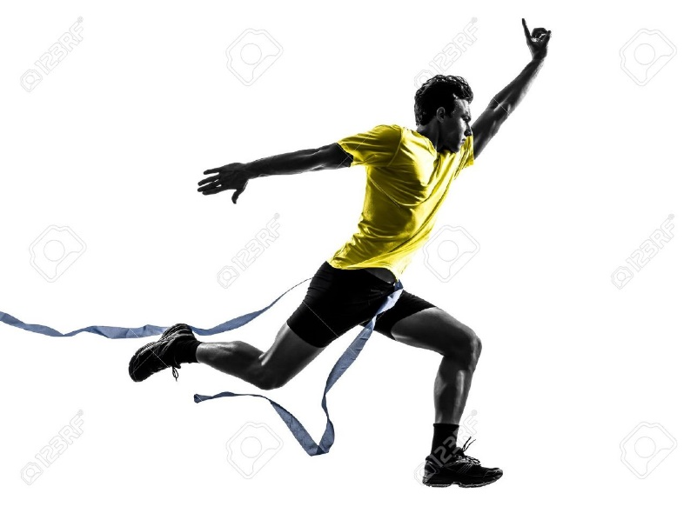
(4) Tirar y apropiar el flujo de valor
Es necesario que el cliente reconozca el valor y lo apropie. Empezar con un Cliente real, con una demanda/necesidad real y trabajar hacia atrás:
  Definir la generación de entregables al cliente, para que tengan el valor exacto demandado.
  Involucrar a los clientes en la etapa de diseño e implementación del proyecto para no generar desperdicios.

Slide 19

(5) Buscar la perfección
Búsqueda permanente de la perfección, intolerancia a desperdicios. No hay límite en el proceso de reducción de esfuerzo, tiempo, espacio, costo y fallas; ofreciendo un producto cada vez más cercano de lo que el cliente verdaderamente desea.
Mejoramiento continuo que involucra a todos por igual (Kaizen).

Slide 20
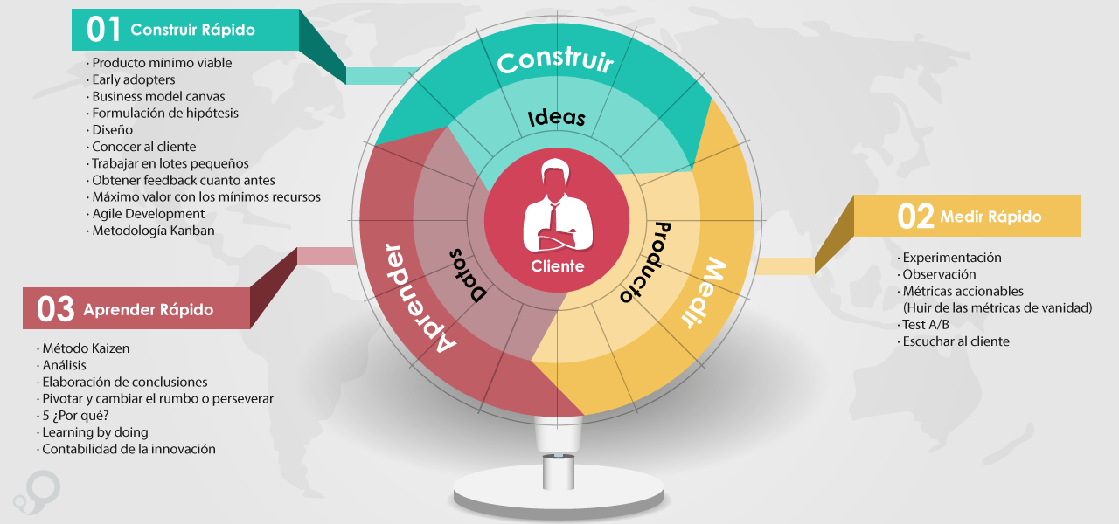
Ciclo acelerado
DevOps: MVP centrado en hipótesis.
Medir: establecer métricas para valorar experimento.
Aprender: métricas ► mejoras.
Pivotar: Cambio estructurado para probar nuevas hipótesis.

Slide 21
Desarrollo de Producto
Fase | Visión Producto e EPICs. | Prueba de visión. | Mercado. Validación. | Versión completa.
Salida(s) | Fundación técnica/negocio. Experiencia del usuario. Priorización de funciones. Estructura del proyecto. | MVP. Funciones básicas y validación de UX. Supuestos validados. | Retorno primario. Conjunto de funciones. Validación del usuario final. | Mejoras dirigidas por la visión del usuario. Adopción continua.
Ejecución de ciclos acelerados, a través del ciclo de vida del producto: Desarrollo ►Introducción ►Crecimiento ►Madurez ►Decadencia.
Desarrollo de Producto vs Gestión del Producto
Notes:
Teniendo en cuenta todo lo anterior podemos definir el Producto Mínimo Viable como:
El producto mas rápido y barato que puedas construir.
Para llevarlo a los clientes rápidamente.
Para que puedas observar y medir los resultados.
Y para hacer de tus productos algo que los clientes quieran, necesiten y deseen comprar.
Considerar: Fiabilidad (similitud producto final) y Alcance (a cuántas personas llegar).
Prototipo vs MPV. Complementarios y diferentes.
“Con o sin” modelo de negocio / solución. Un prototipo se centra en el producto o servicio, el MPV se centra en contrastar aspectos específicos del modelo.
Desarrollo de producto - Desarrollo de cliente. Podemos decir que el prototipo trabaja sobre el Desarrollo de Producto y el MPV sobre el Desarrollo de Cliente.
Experimentación. Un prototipo es un elemento de prueba de aspectos del producto, el MPV genera prototipos orientados a los objetivos del experimento, más allá a de los aspectos físicos y funcionales del propio producto.
Prototipo vs MPV. Complementarios y diferentes.
“Con o sin” modelo de negocio / solución. Un prototipo se centra en el producto o servicio, el MPV se centra en contrastar aspectos específicos del modelo.
Desarrollo de producto - Desarrollo de cliente. Podemos decir que el prototipo trabaja sobre el Desarrollo de Producto y el MPV sobre el Desarrollo de Cliente.
Experimentación. Un prototipo es un elemento de prueba de aspectos del producto, el MPV genera prototipos orientados a los objetivos del experimento, más allá a de los aspectos físicos y funcionales del propio producto.

Slide 22
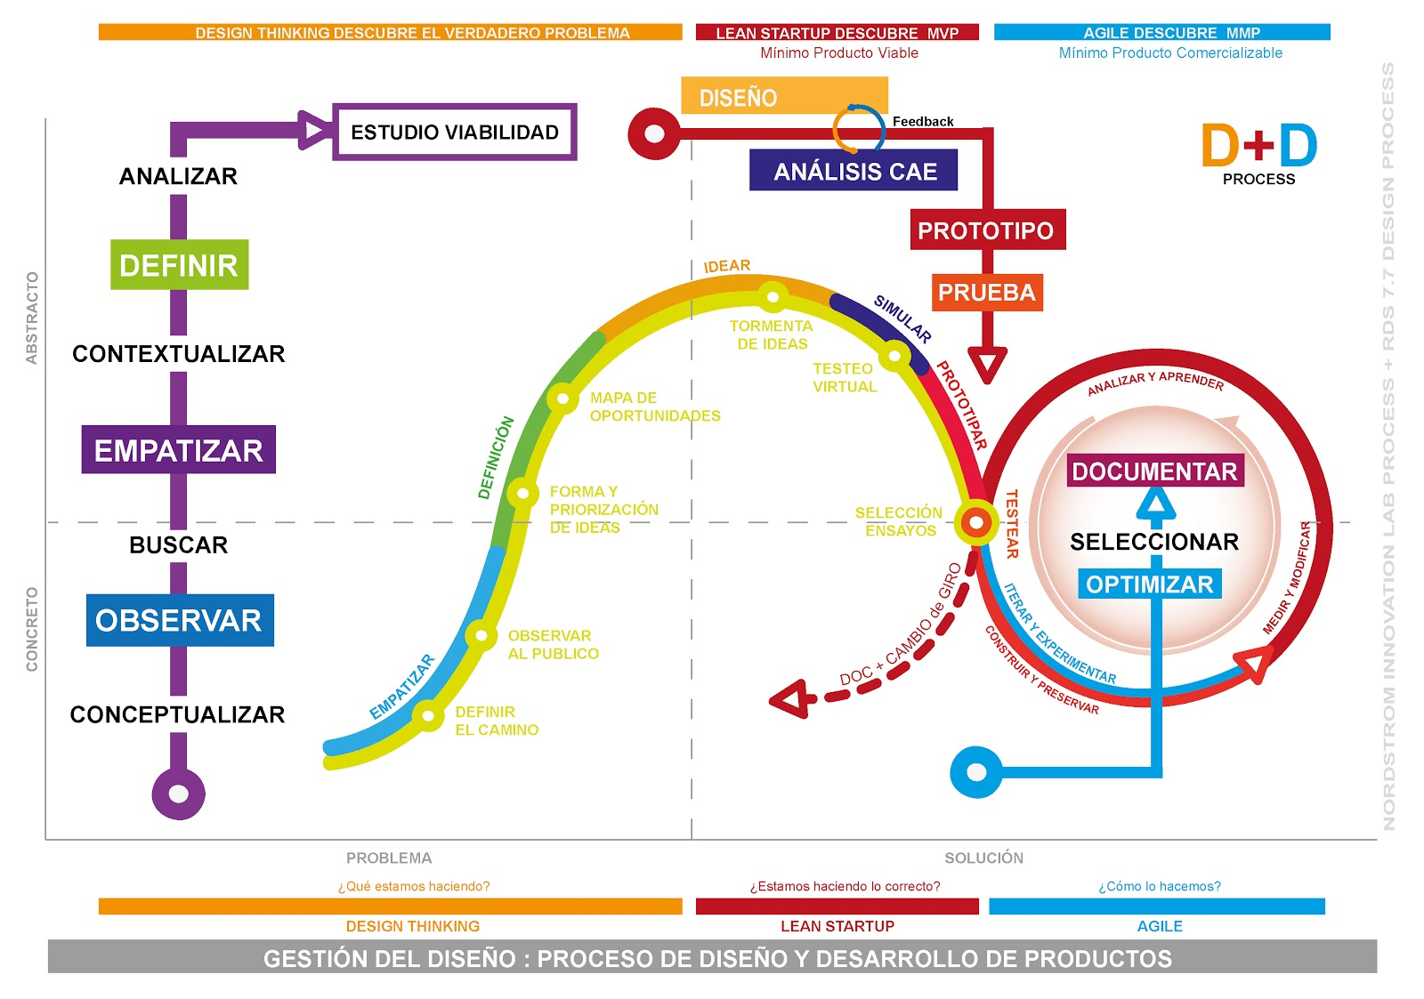
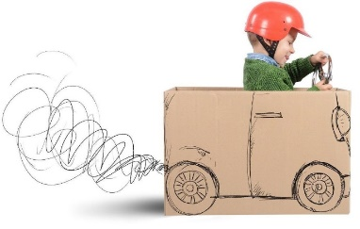
Notes:
El Producto mínimo viable El objetivo es validar rápidamente un producto básico entre los clientes potenciales para comprobar la aceptación y viabilidad, aumentando las probabilidades de éxito.
Permite el aprendizaje validado sobre clientes al menor coste.
Mínimo de características necesarias para lograr un objetivo específico por el que los clientes paguen.
“Con o sin” modelo de negocio / solución.
Desarrollo de cliente.
Experimentación.

Slide 23

Desarrollo de Clientes
Descubre clientes:
Adecuación Problema-Solución
MVP propuesto
Embudo propuesto
Validación de clientes:
Adecuación Producto-Mercado
Modelo de Negocios y Solución
Mapa de ruta comercial
Creación de clientes:
Convertir en cliente y que pague
Escala de ejecución
Construcción de la estructura:
Escala de la Organización
Escala de las Operaciones
Pivotear
Responsabilidad compartida y continua.

Slide 24
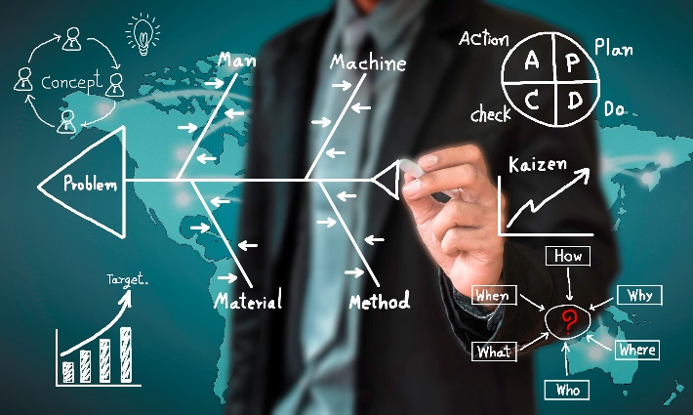
Procesos estables y estandarizados
Los marcos basados en mejores prácticas ofrecen desde distintas perspectivas una solución combinable para la gestionar con éxito la complejidad y la incertidumbre en los requisitos de los proyectos de desarrollo Software: proveen disciplina y estabilidad en los procesos.
El conocimiento es mayormente acumulativo y se requiere de su contextualización para crear una síntesis de la metodología adecuada.
Re-uso de modelos de procesos maduros ► aplicando lo necesario.

Slide 25
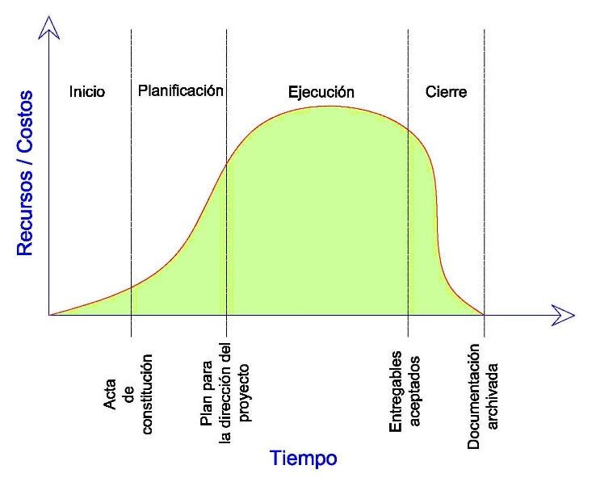
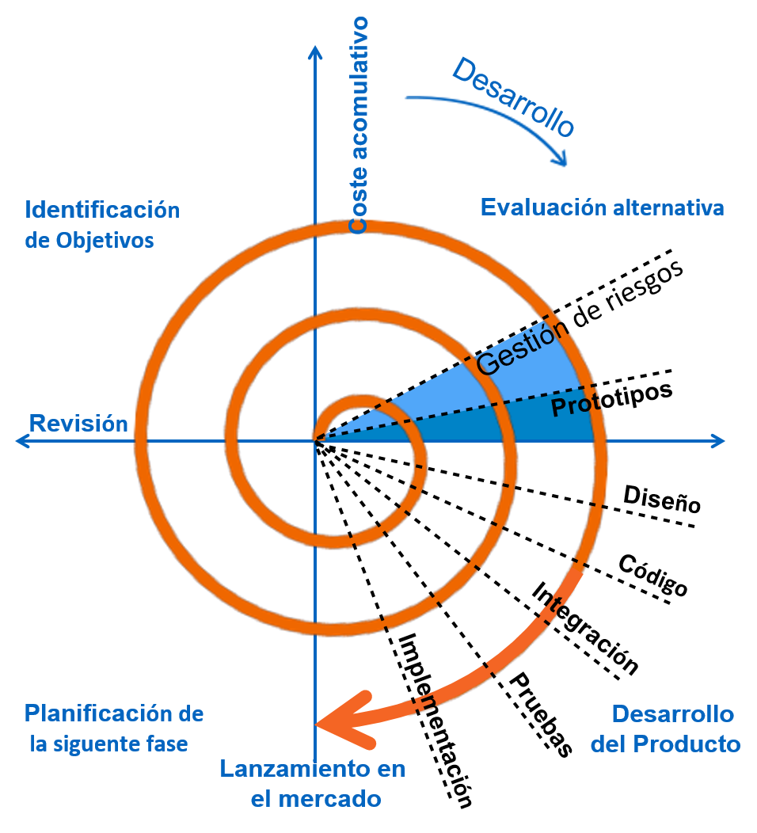
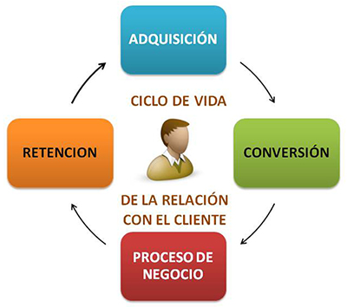

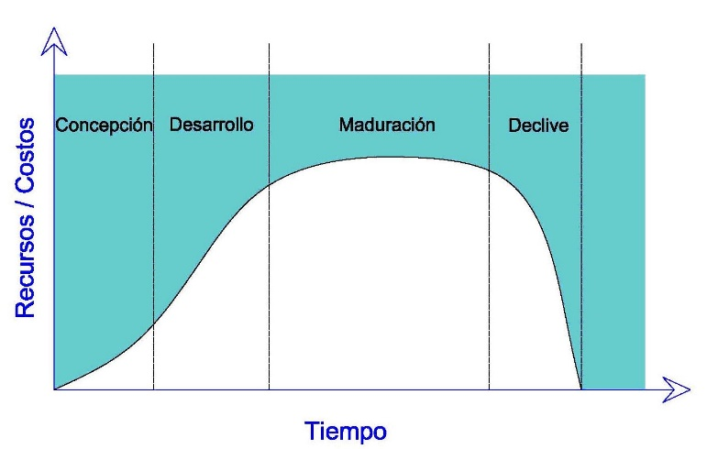
Evitar sobre simplificación, considerando la gestión del valor, ciclo de cliente, de producto y soporte operativo.
Ciclo de Proyecto
Ciclo de Cliente
Contexto, incertidumbre, riesgo
Ciclo de Producto

Slide 26

El coste de la complejidad es exponencial. Debe procurarse pequeño, simple y limpio y con soporte informático para automatización. Se requiere una visión global:
Tecnología
< Ineficiente
Procesos
< Sin disciplina
Capacidades
< Aficionado
Propósito, Enfoque
< Inercial
Gestión de conocimiento
DevOps (CI, QA, CD, RT), Cloud
Dimensión adecuada
Gestión del valor

Slide 27

Aplicación: gestión ágil de proyectos TI
Eliminar el desperdicio (mudas típicas):
  Sobreproducción. Entrega de múltiples aplicaciones solapadas o de baja aportación de valor · Entrega a niveles más rápidos de los que el usuario realmente requiere · Exceso de funcionalidades no utilizadas.
  Defectos. Re factorización evitable · Cambios de arquitectura · Errores en el desarrollo · Actividades que comience por “re”.

Slide 28
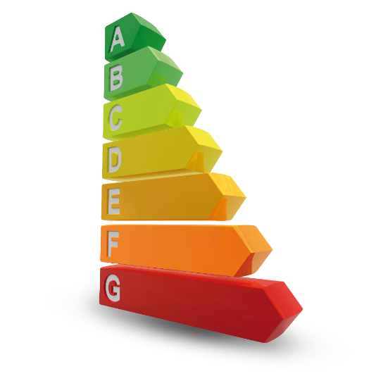
  Esperas. Aplicaciones con bajo rendimiento · Mecanismos manuales para el escalado de peticiones · Falta de integración entre sistemas · Falta de integración entre las Unidades / Equipos.
  Desplazamientos. Soporte on-site innecesario · Reuniones innecesarias.
  Procesos Extra. Documentación innecesaria · Falta de automatización · Exceso de burocracia.

Slide 29

  Sobre-inventario. Backlog de peticiones e incidencias · Exceso de licencias o no utilizadas · Sobredimensionamiento de las arquitecturas técnicas.
  Logística Innecesaria. Movimientos de material poco óptimos · Cambios de equipos “en cascada”.
  No uso del Conocimiento. Ideas útiles que se pierden · Pérdida de oportunidades de mejora · Repetición de tareas de I+D por mal uso del conocimiento adquirido.

Slide 30
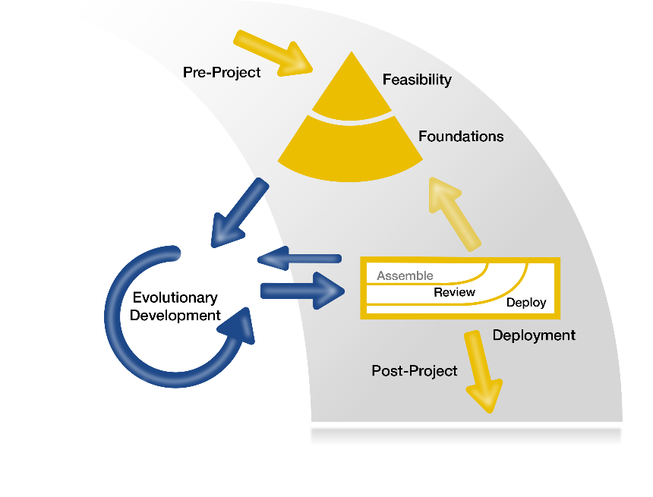
Ciclo de vida del proyecto. Fases secuenciales, pre, vida-ciclo y post proyecto.
  1 - El Pre-proyecto. Identificación de proyecto candidato, comprensión de su fondo, lograr asegurar el compromiso.
  Ocupándose de estos problemas
  en una fase temprana evita
  Problemas posteriormente.
Define caso: contexto, riesgo, incertidumbre, beneficios.

Slide 31

  2 - El vida-ciclo del Proyecto. El sistema se desarrolla el iterativa e incrementalmente, sobre bases solidas.
    Factibilidad
    Bases (Funda negocio y arquitectura)
    Iteración: Exploración e Ingeniería
    Despliegue
  3 - El Post-proyecto. Asegura operación eficiente y eficaz.
Integrar: ciclo de proyecto, producto, Cliente. Establece bases.

Slide 32
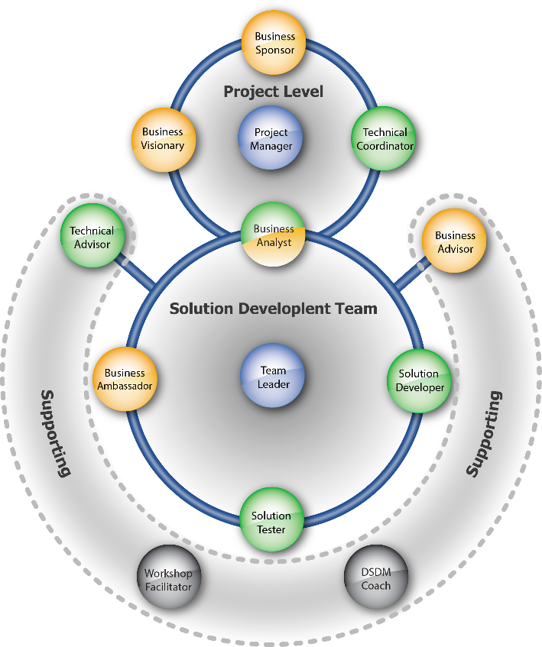
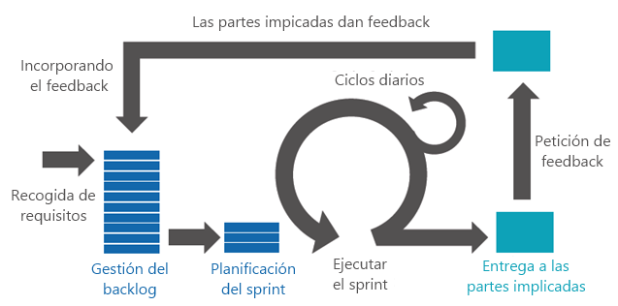
No siempre se dispone de equipo dedicado, perfiles deseables. El gestor del proyecto define como entregar, recursos, el cuando y la calidad; y el gestor del producto define que construir y es responsable de las consecuencias en el mercado (beneficios, funcionalidades, posicionamiento, precio).
Notes:
Roles:
Sponsor de negocio (Business Sponsor). Es dueño del negocio. Asegura los fondos y recursos. Garantiza la toma de decisiones efectiva y se ocupa de las priorizaciones rápidamente
Administrador de Proyecto (Project Manager). Gobierna el proyecto. Planifica a alto nivel. Monitorea el progreso, recursos disponibles, configuración del proyecto, administra los riesgos y situaciones que puedan surgir.
Visionario del negocio (Business Visionary). Tiene la visión del negocio y el impacto en cambios del negocio más amplios. Monitorea el progreso frente a la visión. Contribuye en las sesiones de los requerimientos claves, diseño y revisión.
Coordinador Técnico (Technical Coordinator). Acuerda y controla la arquitectura técnica. Aconseja y coordina a los equipos. Identifica y administra riesgos técnicos. Asegura que se alcancen los requerimientos no funcionales.
Jefe del equipo (Team Leader). Enfoca al equipo para entregar a tiempo. Alienta a la participación de todo el equipo. Maneja los tiempos fijados para actividades detalladas y actividades día a día. Garantiza que las actividades de prueba y revisión sean programadas y completadas.
Embajador de Negocio (Business Ambassador). Contribuye en las sesiones de requerimientos, diseño y revisión. Provee la visión del negocio para realizar la toma de decisiones día a día. Describe escenarios de negocio para ayudar a diseñar y probar la solución. Provee la seguridad de que la solución es correcta. Coordina la aprobación del negocio.
Desarrollador de la solución (Solution Developer). Crea la solución y participa por completo en todas las actividades de QA apropiadas.

Slide 33
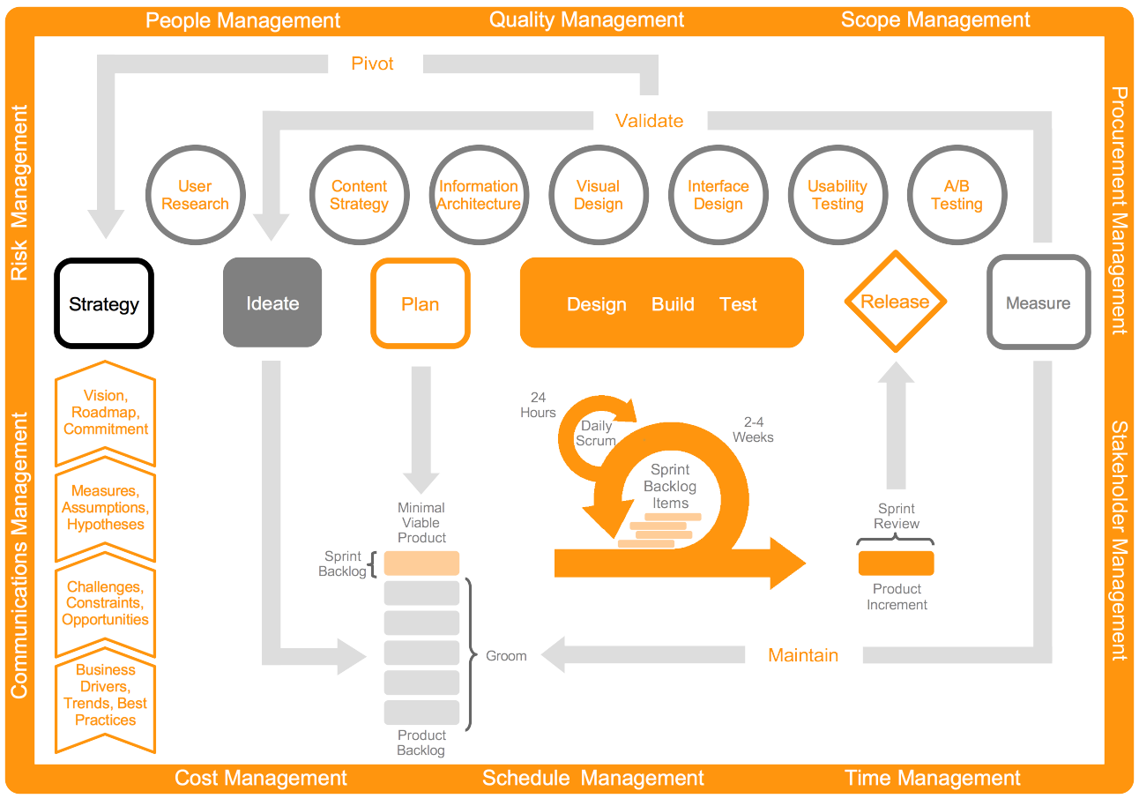
Desarrollo: Producto y Cliente.
Partir de factibilidad y base: negocio y arquitectura
Ajustar en función a riesgo, incertidumbre, grado de innovación, y madurez del Cliente.
Decidir ALAP y entrega ASAP. Proceso gestionado para la creación del valor, desarrollo de Producto, Cliente y Proyecto. Amplificar aprendizaje.

Slide 34

Conclusiones
Sobren quienes innoven, generen valor y se adapten al cambio. La gestión de proyectos es un facilitador para:
  Definir la esencia del valor: valor de la innovación, incremento del conocimiento y apropiación por el Cliente.
  Mejorar el proceso desarrollo del cliente, producto y proyecto.
  Gestionar los grupos de interés, con visión global.
  Desarrollar ciclos rápido: construir, medir, aprender.
  Búsqueda de la excelencia operativa.
Aplicar criterios de buena gestión estables ► crear metodología propia, evitando modas y sobre simplificación
Notes:
Agilidad organizativa: es la eficiencia con la que la organización puede responder a cambios de forma continua.
Sus elementos son: Entorno operativo (tendencias, factores macro), Flexibilidad organizacional (ejecución, estrategia del negocio), Capacidad de respuesta estratégica (liderazgo, cultura, innovación, y centrada en el Cliente)
Gestión “Lean”: mayor competitividad, excelencia operativa, adaptación al cambio, y menores costos.
Aplicar SCRUM, esta bien, pero es necesario una filosofía mas general para no incurrir en los siguientes riesgos:
Se debe de desarrollar el proyecto, el cliente y el producto. No es posible que el PO desarrolle estas actividades ya que requieren capacidades diferenciadas.
El Backlog no es una lista de deseos. El valor a entregar debe de ser gestionado, y se debe de contar con un experto en el dominio del problema. Difícilmente el PO podrá desarrollar la actividad, ya que es responsabilidad principal del cliente o de un admin9istrador del producto.
El Scrum Master no es un Director de Proyectos
El Equipo SCRUM es el que debe tomar las decisiones. Si no hay autogestión, SCRUM no funciona ya que tendríamos una réplica de un sistema predictivo en lugar de un sistema ágil. Es frecuente que no se dispongan de las capacidades para tener el conocimiento y habilidades necesarias para la autogestión y toma de decisión, en especial respecto a aspectos del negocio y comerciales.
En Scrum planifica ágilmente, aunque no se basa en casos de negocios, ni define el valor a entregar, ni se compromete en que el usuario se apropie del valor, ni analiza lla viabilidad técnica y de negocios definiendo fundaciones solidas.
Una organización puede aplicar SCRUM para sus proyectos, pero ello no implica que sea ágil como organización. Es necesario lograr: gobernabilidad, transversalidad (entrega soporte), desarrollo (proyecto, producto y cliente)

Slide 35


Preguntas?
Nombre: Arturo Penas Rial
Correo: arturo.penas@gmail.com
Teléfono: 095 326500
uy.linkedin.com/in/arturopenasrial/es

